Slide 1
教育技术研究中的
质性方法与分析工具
吴筱萌 北京大学教育学院教育技术系

Slide 2
本讲主要内容
什么是质性研究？
什么问题适合质性研究？
质性研究如何收集研究资料？
如何分析质性资料？
资料分析的工具举例：Nvivo

Slide 3
一、什么是质性研究？

Slide 4
研究方法的基础
本体论：要回答的是“真实性”的问题，诸如：现实的形式和本质是什么？事物到底是什么样子的？他们是如何运作的？
认识论：探询的是“知者与被知者之间的关系”，即“知者是如何认识被知者的？”。而对这个问题的回答又受本体论的制约，即：“知者与被知者之间相对分离的关系是否存在？”
方法论：需要解决的问题是“研究者是通过什么方法发现那些他们认为是可以被发现的事物的？”而对这个问题的探讨又受到本体论和认识论两方面的制约。

Slide 5
定量研究的理论基础
是一种对事物可以量化的部分进行测量和分析，以检验研究者自己关于该事物的某些理论假设的研究方法。
实证主义作为理论基础：
  本体论：认为社会现象是一种客观的存在，不受主观价值因素的影响，不被知识、理论所过滤。主体和客体是两个截然分开的实体，主体可以使用一套既定的工具和方法程序获得对客体的认识。主体与客体、知者与被知者、价值与事实之间是二元分离的，不能相互渗透。
  认识论：实证主义认为社会现象必须被经验所感知，一切概念必须可以还原为直接的经验内容，理论的真理性必须由经验来验证。它遵循自然科学的思路，认为事物内部的事物之间必然存在着逻辑因果关系，对事物的研究就是要找到这些关系，并通过理性的工具对它们加以科学的论证

Slide 6
质性研究的理论基础
后实证主义
  它认为客观实体是存在的，但是其真实性不可能被穷尽。我们所了解的“真实”永远只是客观实体的一部分或一种表象。所谓“研究”就是通过一系列细致、严谨的手段和方法对不尽精确的表象进行“证伪”而逐步接近客观真实。
批判理论
  本体论上它也承认客观现实的存在，但是在认识论上，它认为所谓的“现实”是历史的产物，是在历史发展进程中被社会、政治、文化、经济、种族、和性别等因素塑造而成的。因此，研究者的价值观不可避免地会影响到被研究者。研究的目的是通过研究者与被研究者之间的对话和互动来超越被研究者对“现实”的无知与误解，唤醒他们在历史过程中被压抑的真实意识，逐步接触那些给他们带来痛苦和挣扎的偏见，提出新的问题和看问题的角度。这是一种行动型的，带有强烈政治和道德倾向的研究。
建构主义
  建构主义者在本体论上持相对主义的态度。在建构主义看来，所谓“事实”是多元的，因历史、地域、情境、个人经验等因素的不同而有所不同。因此，用这种方式建构起来的“事实”不存在“真实”与否，是只存在“合适”与否的问题；因为我们只可能判断某一个行为或一种想法是否达到了自己的预期，而无法知道他们是否“真实”。研究者与被研究者之间是一个互为主体的关系，研究结果是又不同主体通过互动而达成的共识——视域融合。研究是一个交往各方不断辨正对话而共同建构研究结果的过程；不是为了控制或预测客观现实，也不是为了改造现实，而是为了理解和建构——建构起理解的桥梁。通过主体之间的理解，人类将扩大自身描述和解释事物的认知结构和叙事话语。

Slide 7
从17世纪起到20世纪中叶，对客观事实的信仰在科学中占据了支配地位。在大部分情形中，客观的真实不只是被视为一种有用的范式，而且被视为真理。实证主义渐渐地代表了一种信念，即人们可以了解合理的秩序和客观的真实。这也是今天受到后现代主义者及其他学者挑战的观点。
我们没有必要将“实证主义”、“后现代”等取向作为宗教信仰来矫正自己，把他们看作是手中两枝不同的箭，各有其用，相互补充。为什么要选择呢？两者并用吧。

Slide 8
什么是质性研究方法？
一个初步的定义：
  质的研究方法是以研究者本人作为研究工具，在自然情境下，采用多种资料收集方法，对研究现象进行深入的整体性探究，从原始资料中形成结论和理论，通过与研究对象互动，对其行为和意义建构获得解释性理解的一种活动。

Slide 9
质性研究的特点
自然主义的探究传统
对意义的解释性理解
研究是一个不断演化的过程
从原始资料中产生结论和理论
强调研究的深入和整体性
重视研究关系

Slide 10
质性研究的主要兴趣
了解被研究者的惯常社会行动
理解被研究者的主观经验（解释）
探讨影响被研究者行动和解释的条件（外在，内在）
关注行动者与结构的互动关系

Slide 11
质的研究与量的研究的区别
研究目的：证实 v 解释
研究内容：事实 v 过程; 局部 v 整体
研究设计：预定 v 演化
研究工具：量表 v 研究者
表达的手段：数据 v 文字、图片
研究关系：主客对立 v 互为主体

Slide 12
质性研究与定量研究的区别
抽样：随机 v 目的性
收集资料：问卷/封闭观察 v
访谈/开放观察/实物分析
分析资料：演绎为主 v 归纳为主
效度检验：真实性 v 相关性、严谨性
推广度：可控制性推广 v 认同推广
理论推广
伦理道德问题：无关 v 重视

Slide 13
社会科学研究的主要类型
 | 学术取向（求真，是什么） | 实践取向（求善，应该是什么）
范 式 | 实证主义 解释主义 | 批判理论
经验的 | 量的研究 质性研究 | 行动研究 （量、质）
思辩的 | 定性研究

Slide 14
行动研究
性质：一种实践性很强的研究取向
研究主体：行动者即研究者，可与外来研究者合作；在研究中行动，在行动中研究
研究的目的：发现问题，采取对策，提高反思能力，改进工作
检验研究效果的标准：行动者的意识和能力是否有提高，问题是否解决，生存环境是否有改善

Slide 15
二、如何设计一个质性研究？

Slide 16
研究设计的组成部分
界定研究的现象
确定研究的问题
讨论研究的目的和意义
界定研究的背景知识
确定研究对象
讨论研究关系
选择研究方法
确定研究结果的检测手段

Slide 17
研究现象
所谓“研究现象”指的是研究者希望集中了解的人、事件、行为、过程、意义的总和，是研究者在研究中将要涉及的领域范围。与研究的问题相比，研究的现象更宽泛一些，研究问题是研究现象中提升出来的一个比较具体、集中的焦点。
在选择研究现象之前可以思考如下问题：
我的研究兴趣究竟在哪里？
哪些方面的问题能够使我兴奋起来，一想起来就激动不已？
这些问题与其他哪些方面的问题有关系？它们之间是什么关系？
在这些问题之上或之外是否存在我更加关心的问题？
我提出这些问题是否与我自己的“终极关怀”有关系？有什么关系？

Slide 18
小组活动
请在小组中向大家描述你所提出的研究涉及一个什么令你关心的研究现象？

Slide 19
聚焦研究问题
研究问题是在研究现象所界定的宽泛的领域中主要的、具体的、可以不断汇聚的焦点。
质性研究的目的是对研究的对象进行解释性理解，而不是为了对某些假设进行证实，因此应该选择对研究者和被研究者来说有意义的问题：
  研究者对该问题确实不了解，希望通过此项目对其进行认真的探讨；
  该问题所涉及的地点、时间、任务和事件在现实生活中确实存在，对被研究者来说具有实际意义，是他们真正关心的问题。

Slide 20
研究现象举例：
1）IWB在中小学中逐步应用
2）高校部分学生网络成瘾
请小组讨论：
针对这个研究现象，可以提出哪些研究问题？

Slide 21
聚焦研究问题
IWB在中小学的应用现状研究（“是什么”的问题）
中小学校安装IWB的原因研究（“为什么”的问题）
IWB的使用与教师教育技术能力之间的关系研究（相关因素分析）
中小学老师是如何使用IWB？（“如何发生”的过程性问题）
中小学老师如何看待新技术引入课堂，新技术对于他们意味着什么？ （“意义解释”问题）

Slide 22
质的研究适宜研究问题
特殊性问题：探究特殊个案所呈现的问题
  例如：清华大学是如何决定撤出网络远程学历教育的？
过程性问题：探究事物的发生、发展，重点放在动态变化上
  例如：网上社区的舆论领袖是如何形成的？
情景类问题：探讨的是特定情境下发生的社会现象
  例如：运用教育技术教学的课堂是什么样子的？
描述性问题：对社会现象进行描述
  例如：学校是如何鼓励教师使用IWB的？
意义类问题：探究当事人对有关事情的意义解释
  例如：信息技术教师如何看待自己在学校的地位？
解释性问题：从当事人的角度对特定社会现象进行解释
  例如：采用混合式教学方式对于学生意味着什么？
质的研究中，比较合适的研究问题一般以“什么”和“如何”陈述

Slide 23
小组活动
请以小组为单位界定一个研究现象，并聚焦寻找“有意义的研究问题”。
说明：所要研究的现象与问题最好能够在我们在座的同学与老师中收集研究资料

Slide 24
在设计阶段可以问自己
通过这个研究我到底想了解什么？
我对这个研究现象中的哪些方面特别感兴趣？
我的研究结果可能对什么疑问作出回答？
这项研究对于被研究者有什么意义？
等等

Slide 25
研究的目的和意义
研究目的：
  指的是研究者从事某想研究的动机、原因和期望，这些目的可能因研究者的个人生活背景、自己所属的社会团体以及所研究的现象不同而有所不同。
研究意义：
  指的是研究结果对有关人员、事情或社会机构的作用

Slide 26
研究目的的三种类型
个人的目的：
  指促使研究者从事研究的个人动机、利益和愿望，如希望改变某项现存的社会制度、对某一社会现象感到好奇、希望亲身体验从事某类研究的滋味等等。
实用的目的：
  指的是研究者通过此项目可以完成某些具有实际价值的任务，如改变现存的不良现象、揭示有关社会人士关心的问题、解决某些具体的困难、向有关人员提供决策和行动指导等。
科学的目的：
  指的是为人类认识世界、追求真理提供有益的知识和探索思路。持有这种目的的研究通常是为了了解有关事情发生的原委、过程和效果，加深对有关问题的理解，为人类增长知识，为本研究领域提供新的信息、理论框架和研究方法等。

Slide 27
界定研究的背景知识
前人有关的研究成果
研究者个人的经验性知识
研究者自己有关该研究问题的概念框架

Slide 28
前人有关的研究成果
检索文献是为了回答问题：
  前人在这个领域已经做过哪些研究？
  我的研究在这个领域处于什么样的位置？
  通过此项研究我可以做出什么新的贡献？
  如果此研究问题前人还没有涉及，我的研究可以如何填补这一空白？
  如果此研究问题前人已经讨论过了，我的研究可以如何提供新的角度和看法？
  如果前人的研究中存在明显的漏洞和错误，我的研究可以如何对这些谬误进行纠正？
文献检索的时间：
  研究开始前：因为前人的理论可以为研究设计提供一定的指导；
  研究进行中：因为研究者在研究中需要不断地与前人的理论展开对话；
  收集资料后：因为过早使用这些理论会妨碍研究者自己建构扎根理论

Slide 29
(研究的背景知识)个人经验性知识
指的是研究者本人与研究问题有关的个人经历以及自己对该问题的了解和看法。
  我自己在这个方面有哪些个人生活经历和观点？
  这些经历和观点会对研究产生什么影响？
  我应该怎样处理这些影响？
质的研究特别强调对研究者的个人背景进行反思。认为研究者的个人生活和工作是不可能截然分开的，个人的经历和看法不仅影响到个人从事研究的方式，而且对研究本身来说是十分有价值的经验性知识。任何观点都必须透过一定的视角才能形成，而研究者的视角与自己过去的生活和看法之间存在着十分密切的关系。研究者的经验性知识还是形成研究问题的一个重要的知识来源。

Slide 30
研究者自己有关该研究问题的概念框架
概念框架展现的是研究者的初步理论设想，通常包括：
  组成研究问题的重要概念以及这些概念之间的关系
  研究问题的范围、内容纬度和层次；
  研究者自己目前发展出来的工作假设
概念框架可以用语言表达，也可以用图表直观的表达出来。
建立概念框架的目的是促使研究者在研究开始之前就用比较简洁、直观的方式将研究问题所包含的重要方面呈现出来。
概念框架一方面可以将研究者心中的一些理论假设明朗化，另一方面可以进一步加深研究者对问题的理解，发展自己原有的理论。
概念框架沟通前人研究与未来研究发现

Slide 31
设计概念框架时可以思考：
我对这个研究问题已经有了哪些理解？
这些理解是否可能形成一些概念？
这些概念之间存在什么关系？
这些关系是否可以形成一个大的理论框架？
我可以如何来勾画这个框架？

Slide 32
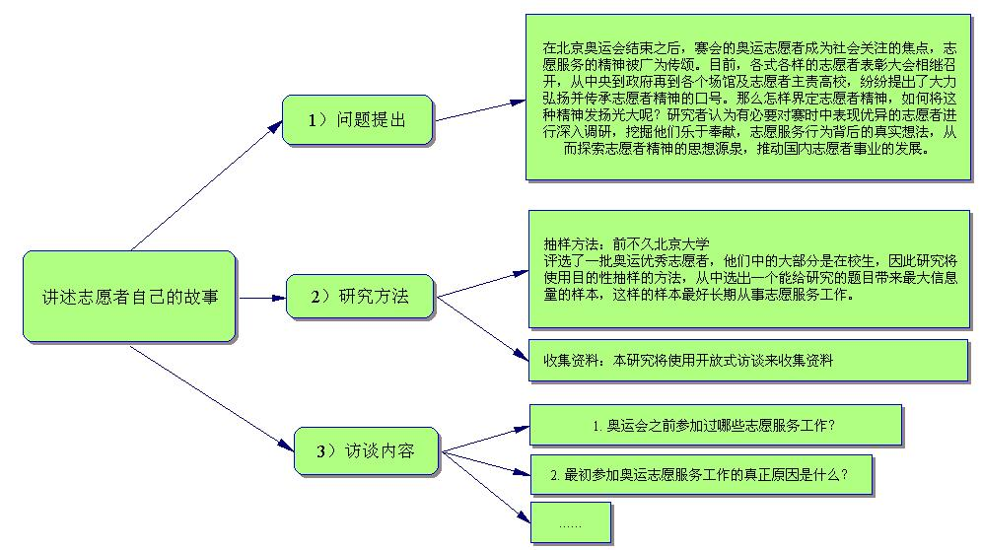
这不是一个概念框架

Slide 33
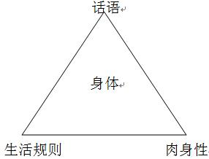
概念框架举例
一项针对暴食症女性的研究
（引自教育学院罗康毕业论文）

Slide 34
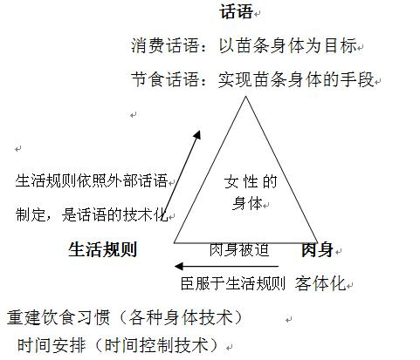

Slide 35
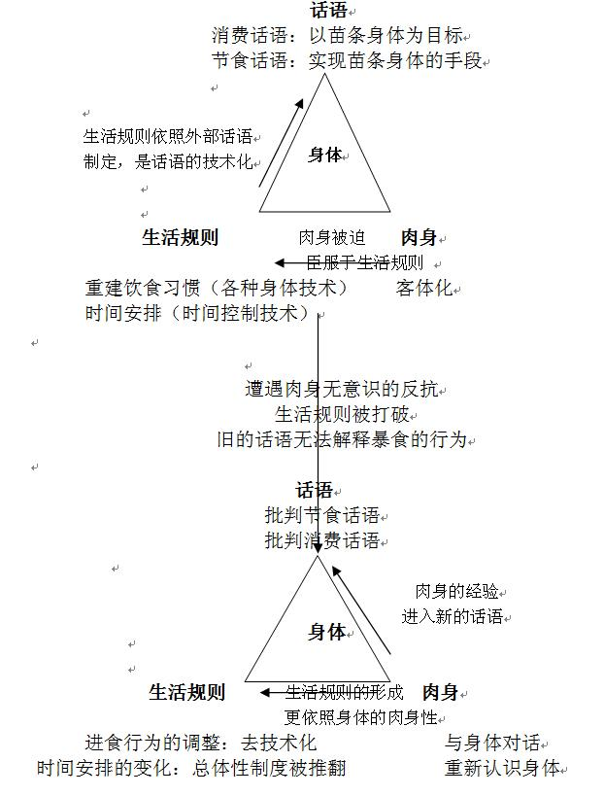

Slide 36
小组活动
根据本组的研究问题，结合知识背景、个人经验绘制概念框架

Slide 37
三、质性研究的资料收集

Slide 38
如何收集质性资料？
访谈
焦点团体访谈
观察
实物收集

Slide 39
访谈
访谈的类型（按结构分类）：
  封闭型
  开放型
  半开放型
设计访谈提纲
  为了回答研究问题而设计，需明白易懂，可操作。最好只有一页纸。

Slide 40
访谈问题举例（不适合的问题）
您平时使用人人网、开心网或者其他社交网站吗？
您是否了解社交网站中的网页游戏？
您玩其中的网页游戏吗？或者您了解的网页游戏有哪些？
您通常是一个人玩还是几个朋友一起玩？会叫上不太熟悉的网友一起玩吗？
您通常在什么时候玩这样的小游戏？（一天中的具体时段）
您觉得是学生更爱玩这样的游戏还是职场人士？还是其他可能？
您玩的网页游戏是收费的吗？您会为了玩这款游戏付一定的款吗？

Slide 41
访谈问题举例
你最初是怎么开始使用IWB的？
能给我描述一下让你对IWB的使用有所认识的某个课或者某个事件吗？
随着你对IWB的使用，你对它的认识又是怎样变化的？
在经历了这些实践之后，你对教师、技术、教学怎么看？
有什么之前你没有想到，而在访谈中突然出现的事情吗？
你觉得还有什么事情能让我更好地理解吗？
你有什么要问我的吗？

Slide 42
访谈技巧
如何提问？
  开放 vs. 封闭问题
  具体 vs. 抽象问题
  清晰 vs. 含混问题
如何追问？
如何过渡？
如何倾听？
  积极关注的听
  接受的听，建构的听
  有感情地听，共情的听
  不轻易打断
  容忍沉默
如何回应？
  认可
  重复、重组和总结
  自我暴露
  应该避免：论说型、评价型

Slide 43
小组活动
设计3-5个访谈问题
找到合适的研究对象
小组进行访谈，角色分配：
  1名访谈者
  1名记录者
  2名观察者

Slide 44
经验分享
被访者的体验
访谈者的体验
观察者的观察

Slide 45
访谈反思
对于你研究目的解释，你认为你做得如何？
访谈情景是如何促进或者限制访谈过程的？
你的访谈问题聚焦在研究目的和你的研究问题上了吗？
你的访谈问题是如何影响到被访者的回答的？
在访谈的过程中，你是否评价被访者对你问题的回答？
你把访谈看作一种交流吗？
如果你再做一遍同样的访谈，你会在哪里做得与以前不同？

Slide 46
观察
参与程度
  参与型观察
  非参与型观察
公开程度
  公开型观察
  隐蔽型观察

Slide 47
观察的作用
看到行为或事件的发生和发展过程
了解事情发生的情境
对事情获得感性的认识
了解一些鲜为人知的事情
对无法说话的人进行研究
发掘人们的实践理性
与其他研究方法进行相互检验

Slide 48
观察表举例
时间 | 事实 | 分析
8:00 | 教师走进教室，学生一齐站起来，大声说：“老师好！” | 学生似乎已形成一些固定的课堂规则
8:05 | 教师手捧课本，开始念书上的内容。 | 教师似乎对教学内容不太熟悉。
8:10 | 教师问了一个问题：“秦始皇是什么时候统一中国的？”所有学生立刻翻书找答案。 | 教师问的问题都是事实性问题，总需要学生从书中找答案。
8:15 | 学生回答问题之前都先举手，等待教师点名。 | 学生没有即兴回答问题的可能性，教师的控制很严。

Slide 49
观察表举例
时间 | 事实笔记 | 个人笔记 | 方法笔记 | 理论笔记
8：00 | 教师走进教室，学生一齐站起来，大声说：“老师好！” | 我很久没有看到如此规矩的课堂了，着实吓了一跳。 | 我坐在教室的前2/3处，没有看见所有学生的动作。 | 该课堂似乎很重视规则的建立。
8：05
8：10

Slide 50
观察时记录与思考
时间 | 事实 | 分析 | 如果是我
11：00 | A（访者）和B（被访者）走进教室，两个人面对同学，A说：“……” | A似乎比较紧张，可能是在熟识的同学面前不好意思 | 尽量“无视”其他人的存在
11：05
11：10
11：15 ……

Slide 51
四、质性资料的整理与分析

Slide 52
资料整理与分析
按照一定的标准，将原始资料进行浓缩，通过各种不同的分析手段，将资料整理为一个有一定结构、条理和内在联系的意义系统。

Slide 53
阅读原始资料
“投降”的态度
反思自己的反应
寻找意义
  语言层面：寻找重要的词、短语和句子及其表达的关有概念和命题；
  话语层面：探询资料文本的结构以及文本内部各部分（句子之间、段落之间）的联系；
  语义层面：探讨有关词语和句子的意义；
  语境层面：考察语词出现的上下文以及资料产生时的情境；
  语用层面：寻找有关词语和句子在具体语境中的实际用途；
  主题层面：寻找与研究问题有关的、反复出现的行为和意义模式；
  内容层面：寻找资料内部的故事线、主要事件、次要事件以及它们彼此之间的关系；
  符号学层面：探讨资料文本的内容与相关符号系统以及社会、文化、政治、经济背景之间的关系。

Slide 54
登录与编码
登录是资料分析中最基本的一项工作，是一个将收集的资料打散、赋予概念和意义，然后再以新的方式重新组合在一起的操作化过程。
登录的一个十分重要的、具体的工作是找到对本研究问题有意义的登录码号——编码。“编码”表示的是资料分析中最基础的意义单位，寻找码号的一个标准是有关词语或内容出现的频率。如果某些现象在资料中反复出现，形成了一定的“模式”，那么这些现象往往是资料中最为重要的内容，是被研究者关注的焦点，需要进行重点登录。

Slide 55
两种方法可以建立编码
归纳法
  基本上这就是“扎根理论”取向，这一方法最早是由Glaser&Strauss提出来，其后又有很多相关的发展。这种方法并不预定任何代码，代码是在阅读资料时渐渐出现的，乃是让所收集到的资料去形塑出代码系统，这样的代码系统乃是更能表征出这些资料特色的。这种分析者的心灵是较为开放的，对脉络是较为敏感的。虽然这类分析者最终的目的仍然是想把观察到的东西，和一个理论或一组概念配对在一起。
  具体步骤：汇集初步资料；写成札记；一行行读札记；在段落旁或下方写上想到的类目或标签；渐渐累积成代码清单；形成抽象的类目；把示例写在类目索引卡上面。
  如何产成编码：为了保留资料的“原汁原味”，登录时我们尽量能够使用被研究者自己的语言作为编码。被研究者自己的语言往往代表的是对他们自己来说有“意义”的“本土概念”，作为码号可以更加真切地表现他们的思想和情感感受。

Slide 56
两种方法可以建立编码
介于预定式与归纳式之间的方法
  为代码先提出一个基本的说明系统，它虽然不能满足某特定情境，但它指出了一个基本范围，研究者可以在此范围内归纳式的建立编码。

Slide 57
Lofland 编码系统
动作：是指在一短时间内某情境里出现的一个动作。
活动：指在较长时间内某情境出现的一些动作，这些动作构成了人们参与行为的重要要素。
意义：指界定并主导行动的那些参与者，他们在言词方面的产物。
参与：指人们完整地投入或溶入被研究的那个情境或场所
人际关系：指数个人之间同一时间内相互间被认为的关系。
场所：指那个被研究的整个地方，是研究分析的基本单位。

Slide 58
Bogdan&Biklen 编码系统
场所（setting/context）指有关于环境的一般信息，这些信息可帮助你将该研究放置在一个更大的脉络中。
情境定义（definition of the situation）：指人们如何理解、定义、或直觉该场所或所研究的相关主题
观点（perspectives）：指各被研究者对其场所共同持有的思考模式（how things are done here）
对人事物的思考方式：人们在其世界里对于彼此、外人于事物所持的理解（较上项更为细致）
过程（process）：指时间、流向、转换、转折点与改变等等，在时间上连续出现的情形。
活动（activities）：指会经常出现的某类行为。
事件（events）：指一种特定的活动，尤其是指极少出现的特定活动。
策略（strategies）：指完成事物所用的方式；人们为达成自己的需求，所使用的方式、方法、与技术。
人际关系与社会结构：指那些非官方界定的人际关系，例如：派系、联盟、恋爱、友好、敌对。
方法（methods）：指研究过程方面的问题、趣味、与两难——通常与观察者的评注有关。

Slide 59
本土概念
本土概念应该是被研究者经常使用的，用来表达他们自己看世界的方式的概念。这些概念通常有自己的个性特点，与学术界或社会上一般人使用的概念不太一样。
其次，本土概念不必是研究者本人或研究者所属文化群体不知道的概念，只为被研究者群体所占有。即使一个概念在研究者看来“非常平常”，但是只要这个概念对被研究者来说具有一定的意义，就可以被认为是他们的本土概念。
本土概念不仅不必被研究者群体所独立占有，而且也不必是在他们之间普遍使用的语言，可以是被研究者个人经常使用的特殊语言。

Slide 60
本土概念
在寻找本土概念的时候，特别要注意不要将词语和概念混为一谈。通常，我们以为对方使用的词语与自己所理解的概念之间存在一致的关系，而实际上对方是在用一个相同的词语表达不同的概念。
有的时候，我们找到的本土概念可能不是由一个词，而是由一个句子来表达的。

Slide 61
寻找“本土概念”
那些被研究者经常使用的概念对他们来说通常比较重要。如果这些概念反复被他们使用，这说明这些概念在他们的生活中占据比较重要的位置，使用频率比较高。
被研究者在使用的时候带有强烈感情色彩的概念往往比较贴近他们的心。
如果我们相信自己的判断力，那些在阅读中容易引起我们注意的概念通常也是有其存在的道理的。如果这些概念在上下文中明显地凸现出来，说明它们对我们有吸引力，值得我们注意。

Slide 62
远程教学是不是计算工作量还是真没有问过，当时没有想过这个问题，就是觉得是院里的一项工作，而且是做北大的事情，所以就去做了。我觉得我们这个学科反正是经济学嘛，就是“经世济民”嘛，所以这一块还是我们一个很重要的组成部分，我觉得不会存在这个问题，我们跟理论性特别强的课程还不太一样，经济学本身就是与社会的联系就非常紧。所以这一块我觉得我们还是很重视的。比如象我们录像的过程当中，很多事情就停下来把最好的场地都让给我们，所以还是挺重视的。真的我还是很喜欢成人教育和远程教育这一块。就是我刚才跟您讲，经济学本身就是“经世济民”，不能够关起门来讲课，作为一种贵族学科，我觉得都没有意义了。这些远程啊，北大在线啊，他们的管理服务都特别好，那我觉得反正我很幸福吧，我觉得学生也很幸福吧。真的，北大在线，象苏老师呀，还有他们一些，反正整个他们这个团队吧我感觉特别好。教育方面的，各种后勤工作做得也特别好。
举例：

Slide 63
举例：
“幸福要自己去把握，肯定，那幸福就像是一个东西的寿命，就那么长，就有，一根铅笔那么长吧，然后，你去把握了，你去节省了，等于是，就那样，它会延长时间，就像幸福来了，你把握住了，它会延长更长时间。不过，最后幸福还是要走的。嗯，平常身边的幸福你多把握吧，将幸福的这一块儿延长了，就等于你把这个生命中的幸福全都延长了。整个人生都非常快乐，有一点，偶尔有一点小的坎坷，你也能挺过去。”

Slide 64
“文化主位”与“文化客位”编码
如果有的现象很难找到一个本土概念作为编码，我们也可以采用一个“文化客位的概念”（即研究者自己的概念或学术界普遍接受的概念）作为替代。在很多情况下，文化客位与文化主位的分析方法可以结合起来使用。研究者并不需要完全移情或进入被研究者的头脑才可能理解对方，双方概念之间的并置和协商可以使上方的理解不断得到交换和校正。
通常，文化主位的语言比较直观、具体、靠近被研究者自己看问题的视角，比较适合第一轮开放型登录。而文化客位的语言往往比较抽象、概括、理性分析的成分比较大，如果一开始就使用这种语言进行登录，很可能会忽略被研究者自己的本土概念。

Slide 65
资料的深入分析
“深入分析”指的是将资料进一步浓缩，找到资料内容中的主题和/或故事线，在它们之间建立起必要的关系，为研究结果做出初步的结论。
  类属分析
  情境分析

Slide 66
类属分析
指的是在资料中寻找反复出现的现象以及可以解释这些现象的重要概念的一个过程。在这个过程中，具有相同属性的资料被归入同一类别，并且以一定的概念命名。类属的属性包括组成类属的要素、内部形成的结构、形成类属的原因、类属发挥的作用等。
设定了有关的类属以后，我们需要对类属之间存在的关系进行识别，如因果关系、时间前后关系、语义关系、逻辑关系、平行关系、包含关系、下属关系等等。将类属之间存在的关系建立起来以后，我们还可以发展出一个或数个“核心类属”。
为了使资料分析直观、明了，在建立不同类属之间的关系时可以使用画图的方式。

Slide 67
情境分析
指的是将资料放置于研究现象所处的自然情境之中，按照故事发生的时序对有关时间和任务进行描述性的分析。这是一种将整体先分散然后再整合的方式，首先看到资料的整体情形，然后将资料打碎、进行分解、最后将分解的部分整合成一个完整的、坐落在一个真实情境中的故事。情境分析强调对事物做整体的和动态的呈现，注意寻找将资料连接成一个叙事结构的关键线索。
情境分析的结构可以由很多不同的组成方式，如前后因果排列、时间流动序列等等。情境分析的具体内容也十分丰富，可以是研究现象中的主题、事件、任务、社会机构、时间、地点、状态、变化等。内容的前后顺序可以按照当事人的言语、事件发生的时间或语意上的联系进行组织。
对资料进行情境分析的主要思路是：把握资料中的有关重要信息，找到可以反映资料内容的故事线，发展出故事的有关情节，对故事进行详细的描述。进行情境分析时应该特别注意资料的语言情境和社会文化情境、故事发生的时空背景、叙述者的说话意图、资料所表达的整体意义以及各部分意义之间的相关联系。

Slide 68
类属与情境分析比较
类属分析
  长处：将一部分资料（或概念、主题）从它们所处的情境中抽取出来，通过比较的手段凸现它们之间的关系。这种处理资料的方式比较符合一般人对事情进行归类的习惯，能够对资料进行比较系统的组织，突出表现资料之间的异同，并且对资料所反映的有关主题进行强调。
  短处：容易忽略资料渐渐之间的连续性以及他们所处的具体情境，无法反映动态事件的流动过程。此外，分类的方式有可能将一些无法分类、但是对回答研究问题十分重要的资料排除于研究的结果之外。
情境分析
  长处：更加贴近当事人的生活真实，叙事的结构本身于他们的日常生活比较类似。更加符合当事人的意义建构方式，也更加尊重他们的说话习惯。通过直接再现当事人的声音、叙事故事可以使他们感到自己更加有力量，可以为自己置身于其中的社会现实的建构提供自己的角度。
  短处：可能会忽略叙事或情境中存在的一些基于相似性基础之上的意义关系，对资料内容的相同点和不同点视而不见。研究者可能深深地陷入故事的情境之中，以致无法看到使用其他资料分析方法的可能性。

Slide 69
分析资料的手段
写反思笔记，写日志，写总结
画图表
直观比较
计算机辅助分析
  请研究如何运用计算机进行编码、类属、情境分析，如何建立概念之间的联系

Slide 70
分析资料的思维方式
运用想象和直觉
在不同的概念和主题之间建立联系
与更加重大的理论、文化、社会问题联系起来

Slide 71
郭于华：
在微观事实与宏观结构之间进行穿梭的贯通能力
穿透历史与现实的洞察能力
对一种文明及其转型的独特逻辑和微妙运作进行解析的能力

Slide 72
质的研究中的理论建构
什么是“理论”？
质的研究对“理论”的态度
扎根理论的构建

Slide 73
传统意义上，“理论”是为了解释和预测现象，确定变量之间的关系，用系统的观点将相互关联的概念、定义和命题组织在一起的总和。
理论是一组被推论和被修正的法则，包括从单一、简单的判断到复杂法则的组合
理论具有普遍意义

Slide 74
广义的理论：指一系列具有内在联系的范畴的体系或命题的集合，是关于特定领域或对象的系统化知识。
狭义的理论：是经过实践检验的理论，在真实性上是可靠的，与尚未得到实践检验的、不可靠的理论（即“假说”）相对。
形式理论：指的是系统的观念体系和逻辑架构，可以用来说明、论证并预测有关社会现象的规律。
实质理论：是在原始资料的基础上建立起来的，适于在特定环境中解释特定社会现象的理论。
大写的理论：即上述的“定理”和“公理”、“狭义的理论”、“形式理论”等
小写的理论：如“假设”、“观点”、“猜测”、“想法”等
个人的理论：是对被研究者一个人而言的、可以对其行为和思想进行解释的理论；
公众的理论：是那些相对一个特定的人群而言的，对其具有解释意义的理论。
小理论：是区域性的、针对某一个特殊情况而言的理论，其抽象程度一般比较低，旨在说明一个（些）具体的问题。
大理论：指的是那些旨在说明世界上所有同类情形的、自称具有普适性的理论。

Slide 75
质的研究对“理论”的态度
质的研究比较重视对社会现象进行描述和“移情”式的理解，因此并不要求所有的研究项目都建立理论。如果某一项研究没有产生理论，那么它就是一项“非理论的”研究，其价值就在于对现象本身进行描述。
虽然有的学者不重视理论在质的研究中的作用，不刻意追求理论上的建树，但是大部分人认为，建立广义的、实质的、个人的、小理论还是十分重要的。

Slide 76
理论的作用
理论可以赋予事实以意义，将事实置于恰当的分析角度之中
为后续工作导航
为个案提供更加宽阔的视野和应用范围
有助于鉴别研究中存在的空白点、弱点
将本研究与前人的研究联系起来

Slide 77
理论建构模式举例（陈书p325）
宏大理论
  社会阶层在每一代新人身上得到了复制
一般理论
  学校以及其他社会机构在复制社会阶层上起到了工具性的作用
中层理论
  那些抵制学习的孩子发展出了一种反学校的文化
低层理论
  由于来自劳动人民家庭和孩子拒绝学校的权威，他们对学校提供给自己的东西不珍惜
观察方式
  与学生、教师、家长交谈、观察学生在校内的行为、记录学校官员对学生成功和失败的解释等
真实的世界
  事情和事件，如教室、教师、教学、同学群体、校外活动、父母的职业等
抽象层次

Slide 78
扎根理论的构建
主要宗旨是从经验资料的基础上建立理论。
研究者在研究开始之前一般没有理论假设，直接从原始资料中归纳出概念和命题，然后上升到理论。

Slide 79
扎根理论的主要操作程序
对资料进行逐级登录，从资料中产生概念
不断地对资料和概念进行比较，系统地询问与概念有关的生成性理论问题
发展理论性概念，建立概念和概念之间的联系
理论性资料抽样，系统地对资料进行编码
建构理论，力求获得理论概念的密度、变异度和高度的整合性

Slide 80
对资料进行逐级编码
一级编码——开放式登录
  对资料进行非常仔细的登录，不要漏掉任何重要的信息；登录越细致越好，直到达到饱和
二级编码——关联式登录，又称轴心式登录
  发现和建立概念类属之间的各种联系，以表现资料中各个部分之间的有机关联。这些联系可以是因果关系、时间先后关系、语义关系、情境关系、相似关系、差异关系、对等关系、类型关系、结构关系、功能关系、过程关系、策略关系等。
  在轴心登录中，研究者每次只对一个类属进行深度分析，围绕着这个类属寻找相关关系，因此称之为“轴心”。
  还需要分辨其中什么是主要类属，什么是次要类属。
三级编码——核心式登录
  选择一个“核心类属”，将分析集中到那些与该核心类属有关的码号上面。与其他类属相比，核心类属应该具有统领性，能够将大部分研究结果囊括在一个比较宽泛的理论范围之内。

Slide 81
三级编码的过程举例
开放式登录：
  兴趣、愿望、有来有往、有准备、经常、深入、关心别人、照顾别人、管、留面子、丢面子、含蓄、体谅、容忍、公事公办、情感交流、热情、温暖、铁哥们、亲密、回报、游离在外、圈子、不安定、不安全、不知所措、大孩子、低人一等、民族自尊、不舒服……
关联式登录：
  7个主要类属——交往、人情、情感交流、交友、局外人、自尊、变化将这些概念连接起来。在每一个主要类属下面又分别类出相关的分类属，比如在“人情”下面有“关心和照顾别人、体谅和容忍、留面子和含蓄”等；在“局外人”下面有“游离在外、圈子、不知所措、不安定、不安全、孤独、想家、自由和自在”等
核心式登录：
  确定核心类属为“文化对自我和人我关系的建构”
在这个理论框架下对原始资料进行进一步的分析以后，建立了两个扎根理论：
  文化对个体的自我和人我概念以及人际交往行为具有定向作用；
  跨文化人际交往对个体的自我文化身份具有重新建构的功能。

Slide 82
成果分享
资料分析的结果
对抽取的小理论

Slide 83
质的研究方法与互联网
将互联网作为质的研究的对象
  覆盖了：互联网的历史、经济、政治、伦理道德、法律，以及与信息系统和软件相关的大量的技术问题。
  另一个主要研究的焦点是互联网对于社会交互和在线自我展示的影响。
将互联网作为质的研究的工具
  计算机系统把有关用户信息、他们的态度和他们的行动的可见性归还给研究者，而这在以前是不可能也不能够获得的。

Slide 84
使用互联网进行质的研究的好处
扩大参加者的可获得性
  扩大地理范围
  难以接触的人群
  访问受限的区域
  敏感话题
  访问危险或政治敏感地区
  反抗人群
  有共同兴趣的人群
  在线教育、商业和服务业
  支持小组
  处于社会边缘团体
  游戏场

Slide 85
使用互联网进行质的研究的好处
节省费用和时间
  时间和旅行
  租用会议地点
  录音设备和转录费用
消除转换的偏差
更容易处理数据
从参与者的视角
  友好的参与
  有益于简化对话
  检验观点
  安全的环境
  扩大被研究人群

Slide 86
使用互联网进行质的研究的挑战
研究者的信息素养
焦点团体访谈辅助者培训
联系和招募被访者
确保合作
在线交互技巧
丢失研究对象
Internet 访问和使用

Slide 87
本讲结束，
谢谢参与！
联系方式：xmwu@gse.pku.edu.cn

